Slide 1
게임 소개

Slide 2

최소 용량 최대 퍼포먼스
Hardcore + Low spec
상용화버전 300M이하의 저용량 최적화
옵티머스LTE / 갤럭시S2급 저사양 단말의 고화질 플레이 지원
최소 사양 최대 퍼포먼스 구현으로 글로벌 서비스 대응성 극대화
※ NOX 최적화 적용 스펙 - 옵티머스LTE 사양정보
프로세서 | UMTS | 퀄컴 스냅드래곤 S3 APQ8060 SoC. | Qualcomm Scorpion MP2 1.5 GHz CPU, 퀄컴 Adreno 220 GPU
 | CDMA | 퀄컴 스냅드래곤 S3 MSM8660 SoC.
메모리 | 1GB LPDDR2 SDRAM, 4 GB 내장 메모리, micro SDHC (최대 32 GB 지원)
디스플레이 | 4.5인치 HD(1280 x 720) RGB 서브픽셀 방식의 LGD IPS True HD TFT-LCD
 | 멀티터치 지원 정전식 터치 스크린

Slide 3






ARPG 다음세대로의 진화
자동전투를 통한 단순 성장/파밍 시스템이 아닌
조력자 수집 및 수호석 구성에 따른 전략적인 플레이 방식
액션 + 전략 + 수집
+
+
Action
Gathering
Tactics

Slide 4
LTV 향상에 용이한 주기적 순환 구조
빠른 성장 → 무한성장
전투의 기본을 익히는 일반성장으로 빠른 만렙 달성 유도
만렙 이후 시작되는 진정한 레벨업 - 무한성장
스테이지 던전
캐릭터
균열 던전
수호자
- 열쇠(행동력) 소모
- 캐릭터 기본 성장
- 장비 아이템 획득
- 일반, 정예 모드
- Act.8(총 160 Stage)
- 1차 성장 : 50레벨
- 클레스 스킬 강화
- 아이템강화 : 20레벨
- 장비 합성
- 장비 분해
- 균열석 소모
- 수호석 아이템 획득
- 등급별 몬스터 구성
- 랜덤 지형
- 2차 성장 : 무한 성장
- 수호자 스킬 강화
- 수호자능력 계정공유
레이드 던전
- 열쇠 소모
- 장신구 아이템 획득
- 보스 몬스터 공략
- 친구 소환
일반성장
무한성장
룬 보석
요일 던전
초월 던전
수호석
- 룬 보석 업그레이드
- 소켓 아이템에 옵션
부여
- 열쇠(행동력) 소모
- 룬 보석 아이템 획득
- 열쇠 소모
- 균열석 아이템 획득
- 호칭 부여
- 호칭 전용 버프
- 다양한 방식의 Wave
- 수호석 Upgrade
- 특수 스킬 발동
※ LTV(Life Time Value) 컨텐츠 유효기간 동안 성과 기록한 성과 포인트

Slide 5









조합으로 만드는 전투 스타일
스킬
스킬
조력자 – 스킬 – 수호석 조합으로 나만의 캐릭터 육성
조합에 따라 3000종 이상의 특별한 전투 스타일 구축 가능
조력자 + 스킬 + 수호석
조력자
수호석

Slide 6

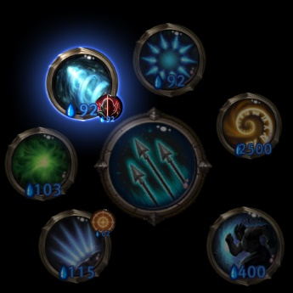
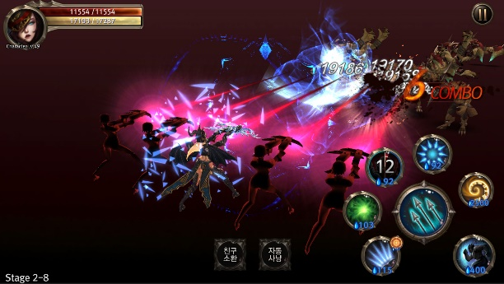


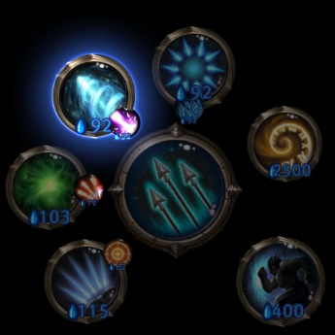
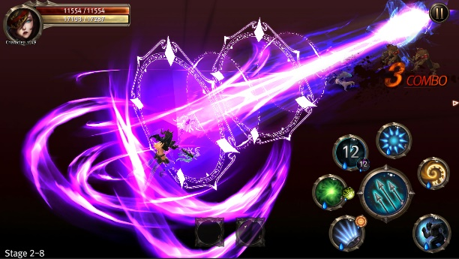
스킬 연계를 통한 특별한 액션
스킬 슬롯에 원하는 스킬들을 조합하여 전략적으로 스킬 사용
전 스킬 사용에 연이어서 후 스킬 사용 시 스킬 연계 액션이 발동
어떤 스킬들로 전/후 스킬창을 구성하느냐에 따라 더 강력하고 효율적인 공격이 가능
스킬의 조합으로 강력한 연계 액션 발동
A+B
=
A+C
=

Slide 7
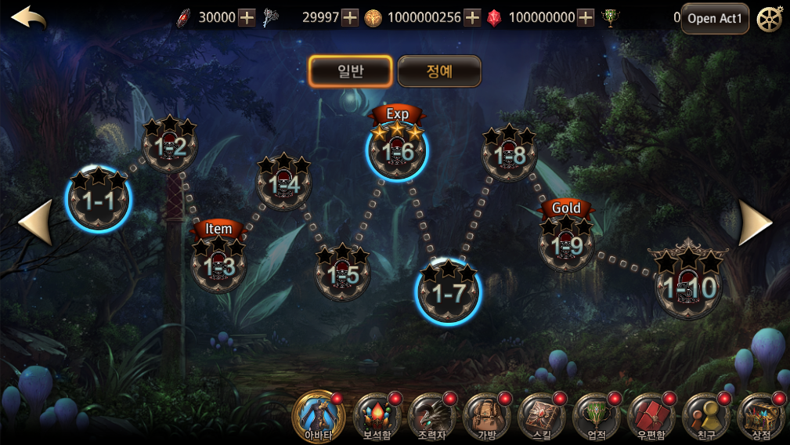
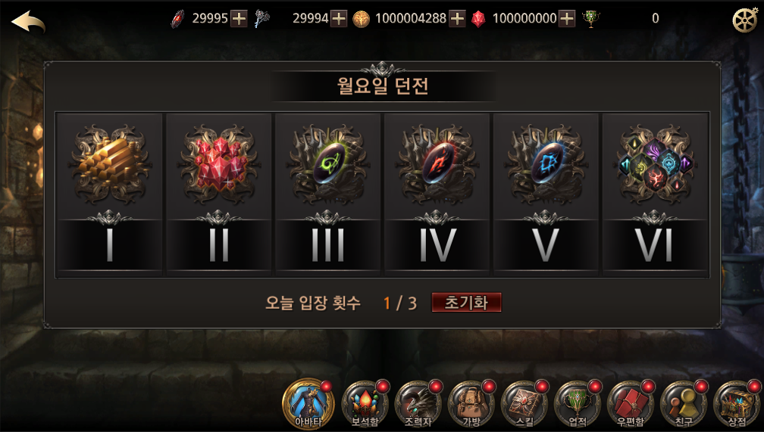
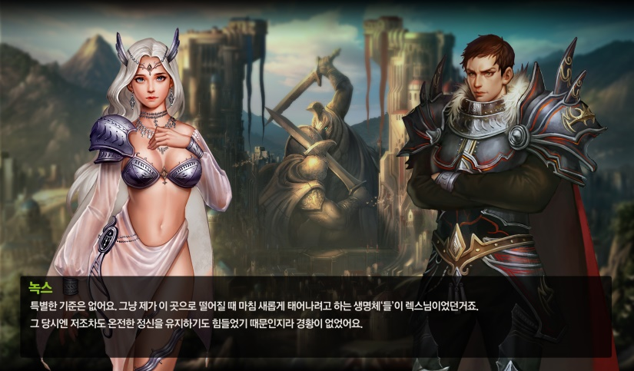
방대한 스테이지와 다양한 특화던전
전문 판타지 시나리오 작가의 탄탄한 스토리 기본/정예 스테이지
요일별로 다양한 이벤트가 펼쳐지는 요일던전
만렙을 위한 특별한 전용 아이템이 드랍되는 균열던전
자신의 한계를 깨어 나가는 무한성장 초월던전
흥미로운 시나리오와 함께하는 빠른 성장

Slide 8
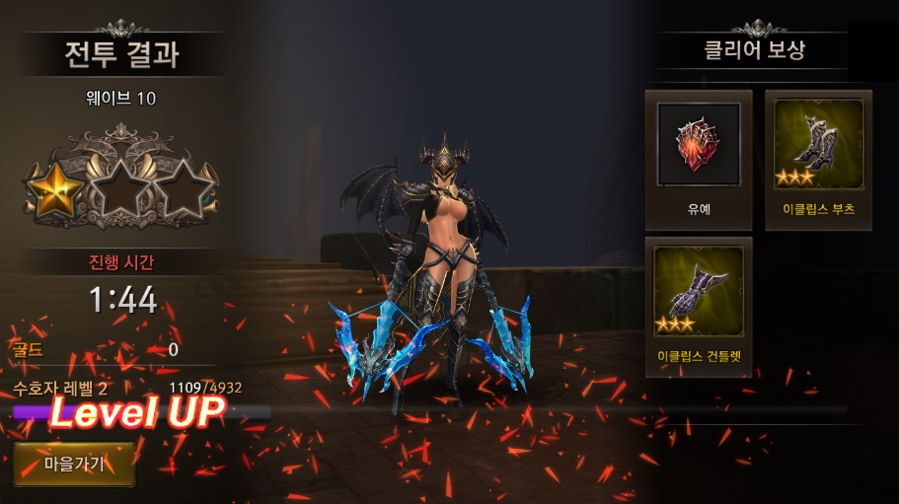
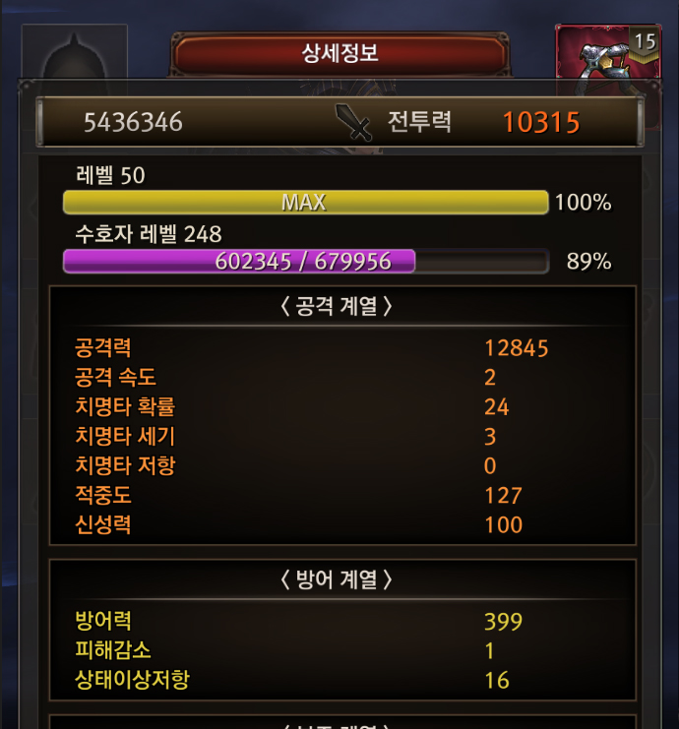










만렙부터 시작하는 수호자의 길
만렙 전용 특수 아이템(수호석)과 캐릭터의 레벨(수호자 레벨)을 함께 성장시키는 무한 성장의 시작
특수한 스킬을 가지고 있는 수호석을 성장 시켜 원하는 계열의 능력을 강화
자신을 시험하고 한계를 깨부수며 나아가는 초월 던전 입장
수호자 레벨은 계정 전체 캐릭터에 공통으로 적용 (계정레벨)
아이템과 함께 성장하는 무한 성장의 시작

Slide 9
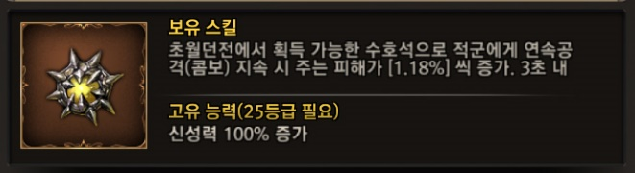
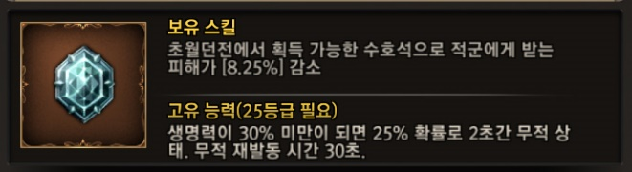
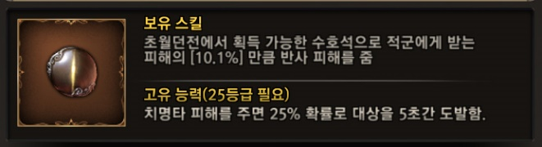
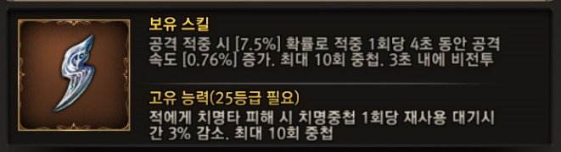
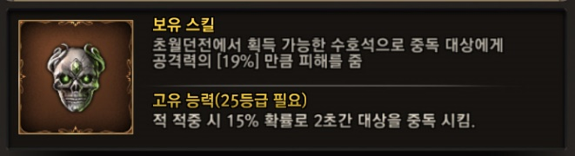
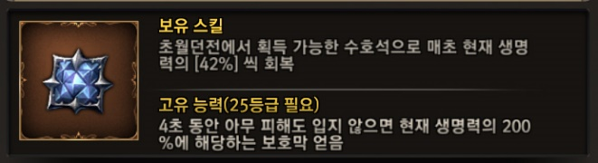
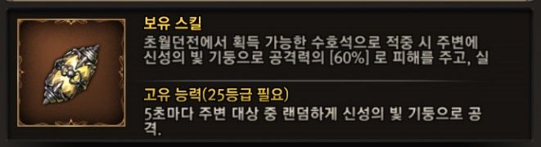
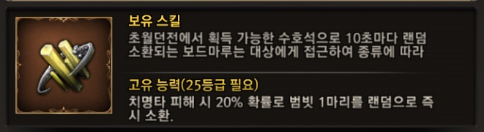
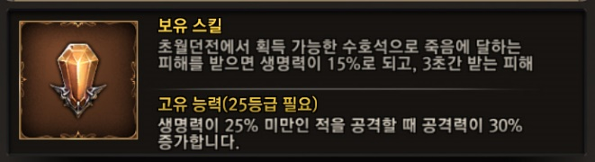
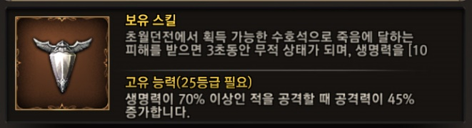
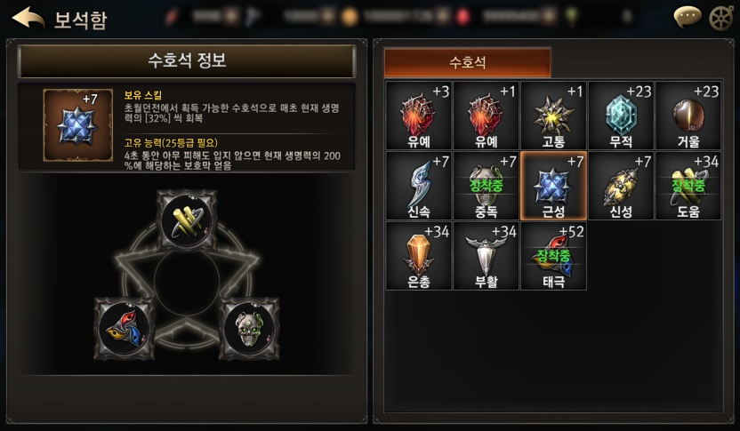
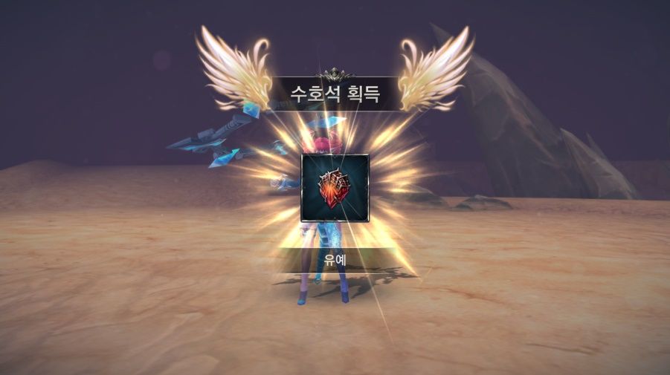
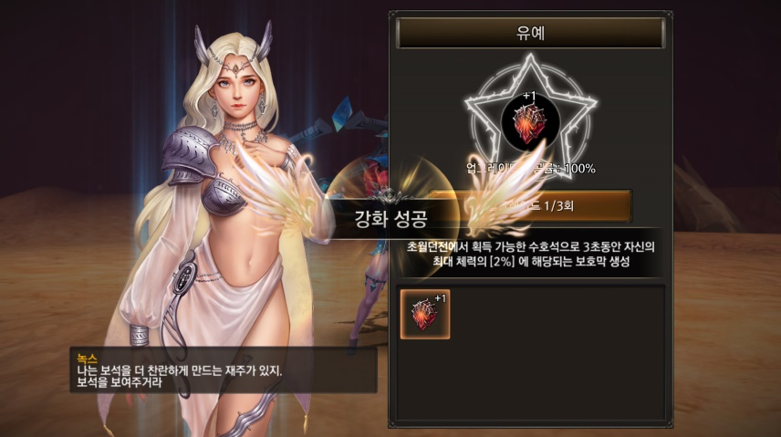
전략적 반전의 묘미 수호석
전투중 특수한 조건 혹은 반조건하에 다양한 특수한 효과를 발동
3개의 수호석을 장착 가능하며 수호석의 성장에 따라 보다 강력한 효과 발동 가능
초월 던전 클리어시 결과에 따라 수호석의 레벨업 기회 획득
특별한 힘을 가진 수호자의 상징

Slide 10
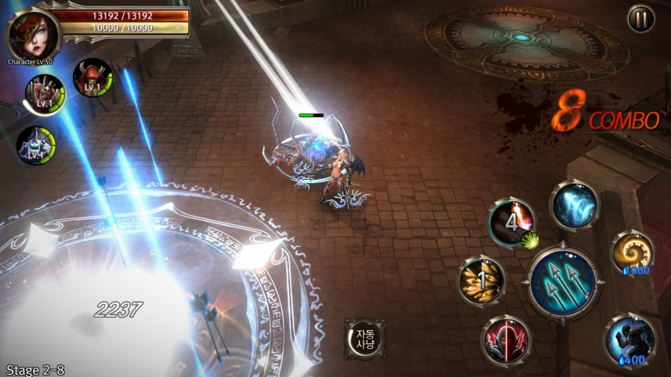
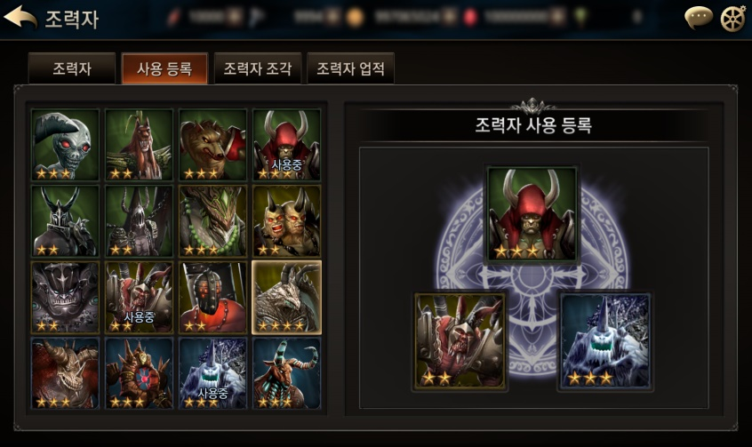
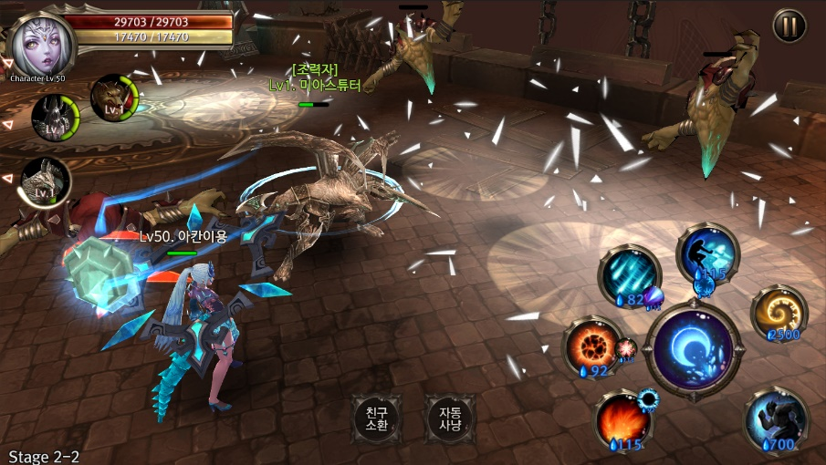
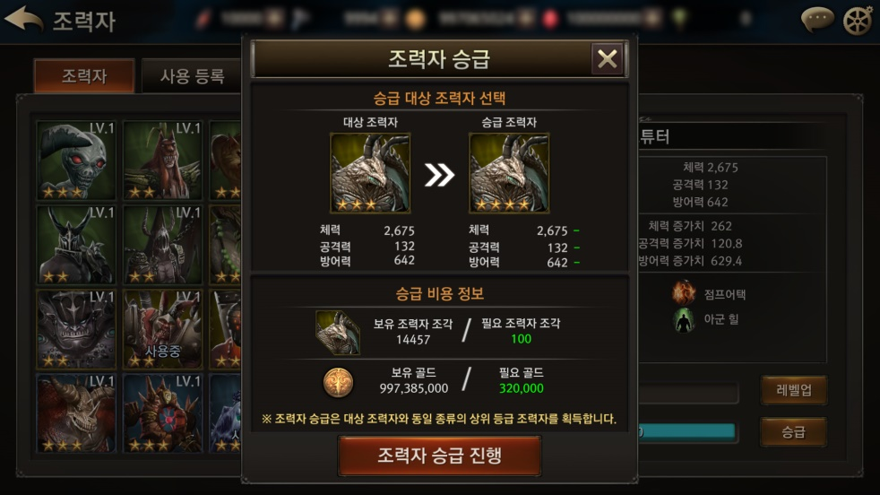
전투를 승리로 이끌 전우 조력자
조력자덱을 구성하여 전략적인 전투 가능
스테이지에서 보상으로 얻을 수 있는 조력자의 조각을 모아 소환
총 3마리의 조력자와 스테이지 및 스테이지 동행이 가능
조력자가 가진 스킬들과 버프들을 전략적으로 구성하여 전투 시너지 부여

Slide 11
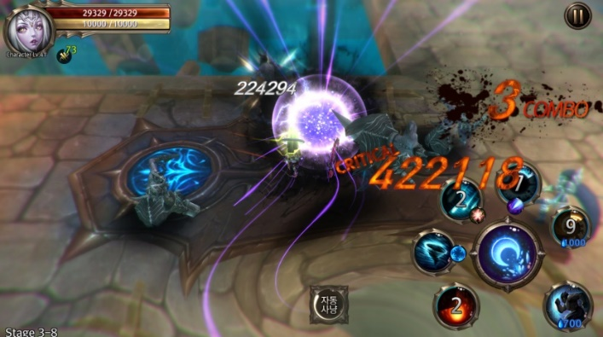
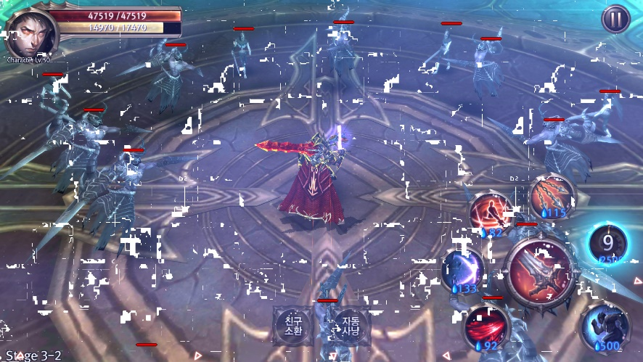
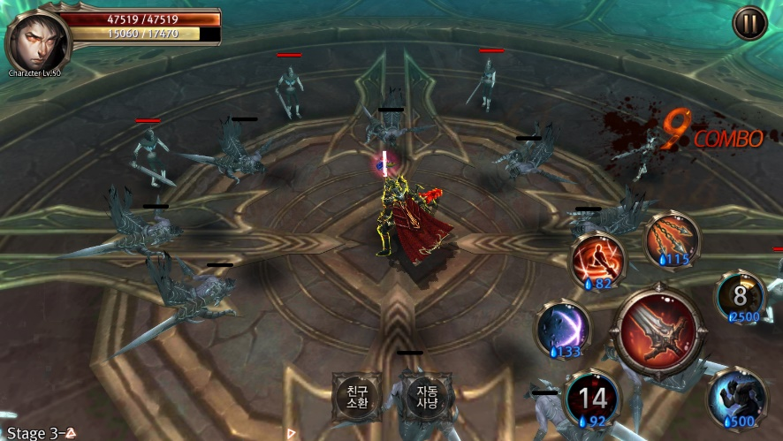
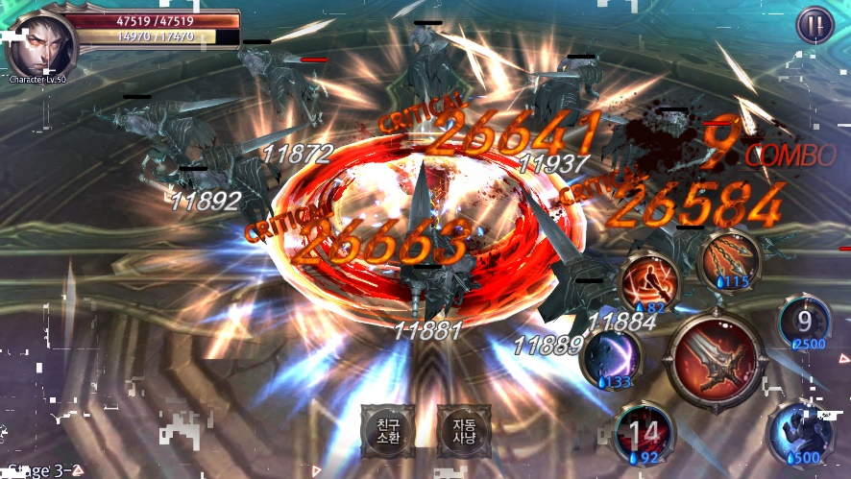
시간을 지배하는 매트릭스 시스템
위기를 벗어나는 전략적 히든카드
전투 도중 시간을 흐름을 조종하는 시스템
자신을 제외한 주변의 모든 적과 상황을 슬로우 모드로 만들어 전투를 유리하게 이끌 수 있는 액션

Slide 12
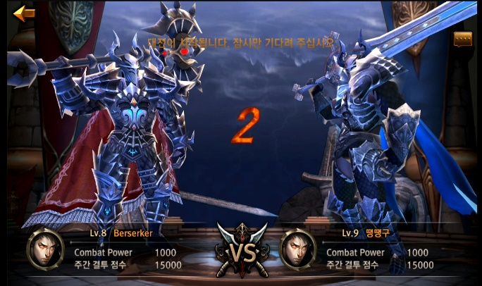
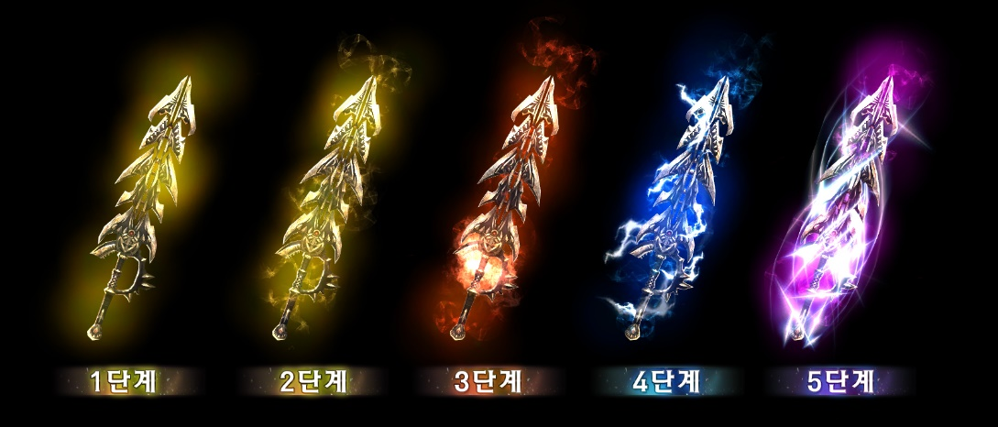
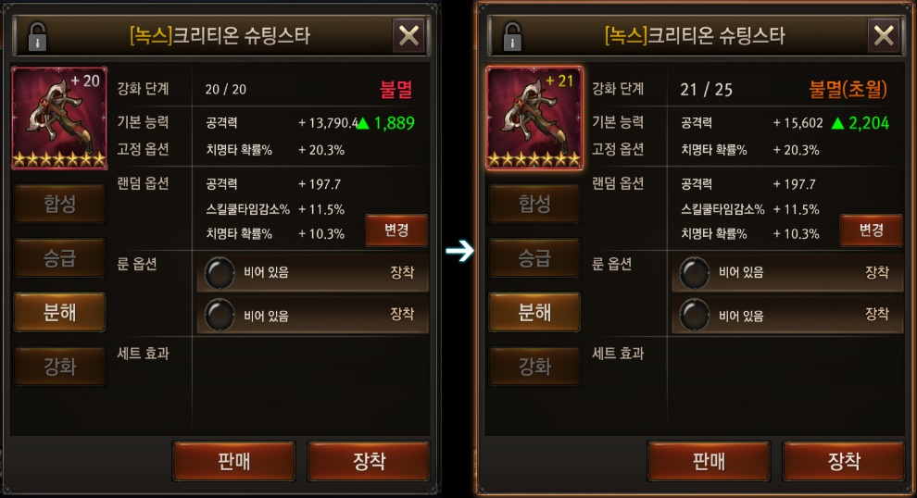



최강의 타이틀에 도전하는 결투장
서버 최강 랭킹에 도전하는 PVP 전투
총 5단계로 구성된 랭킹 등급에 따른 Weapon Effect !
결투장에서 획득 가능한 수호문장으로 20단계 강화를 넘어서 초월 강화로 더욱 강력하게!
게임에 유용한 효과를 제공하는 다양한 물약을 생성하는 PET 제공. 등급에 따라 PET 외형 변경 가능.

Slide 13

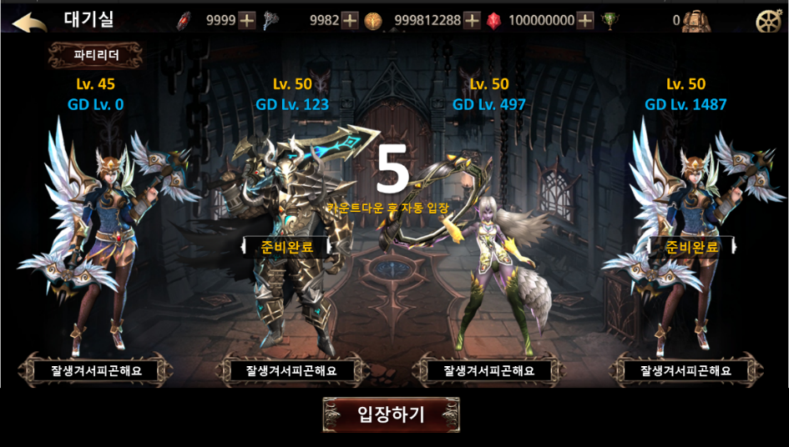
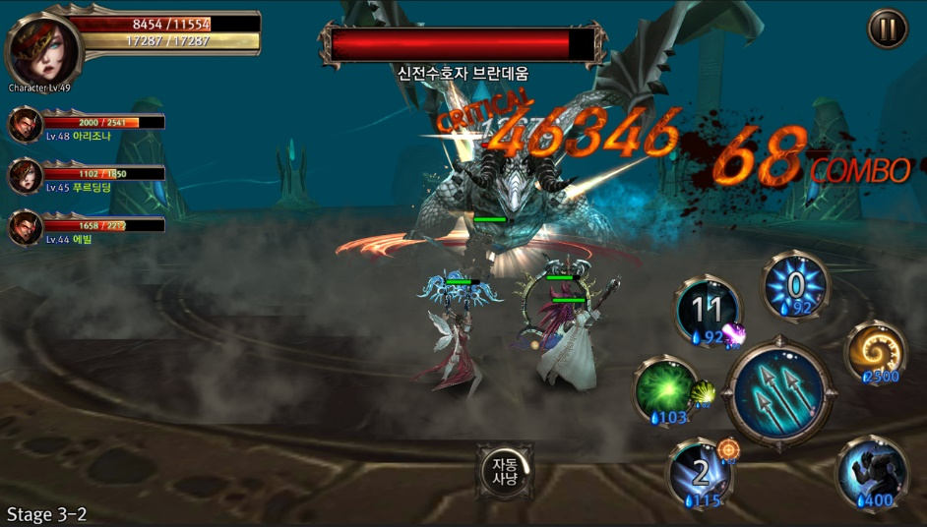
친구와 함께하는 전투 수호 레이드 모드
강력한 적을 상대하는 실시간 파티 플레이
아슬란의 등장하는 최강의 보스 몬스터를 상대로 4인 파티를 구성하여 실시간으로 전투!
수호 레이드에서 획득 가능한 보물 상자를 통해 다양하고 희귀한 아이템들을 수집. 보스 조각 수집.
게임 내 제작 시스템에 필요한 재료 획득.
신성수호자 브란데움
조각

Slide 14
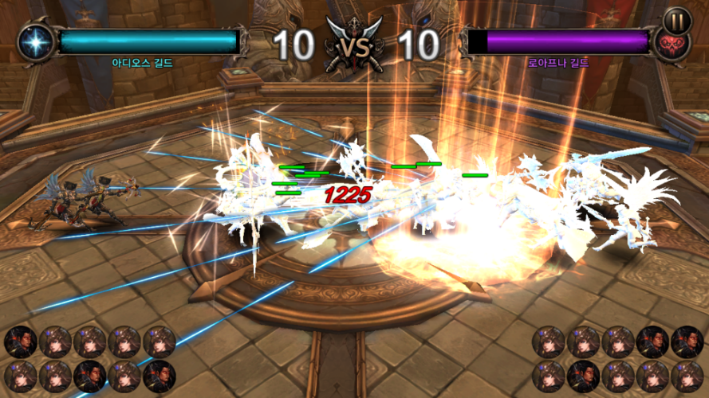
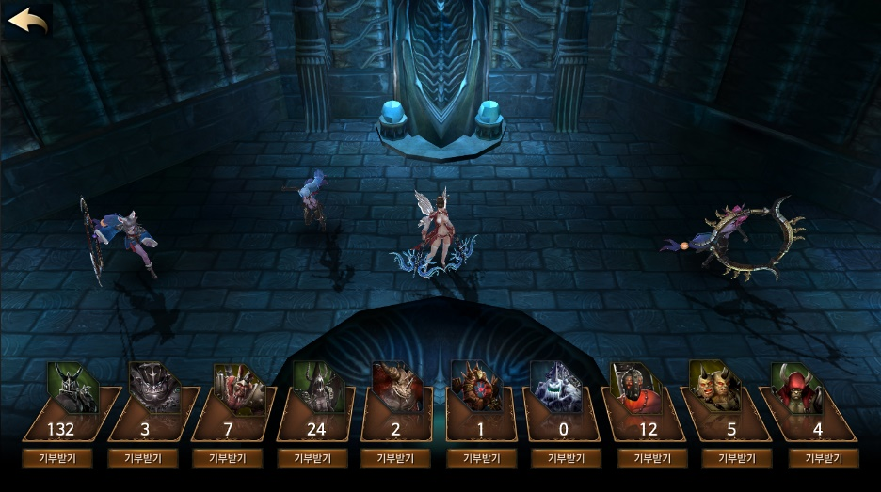
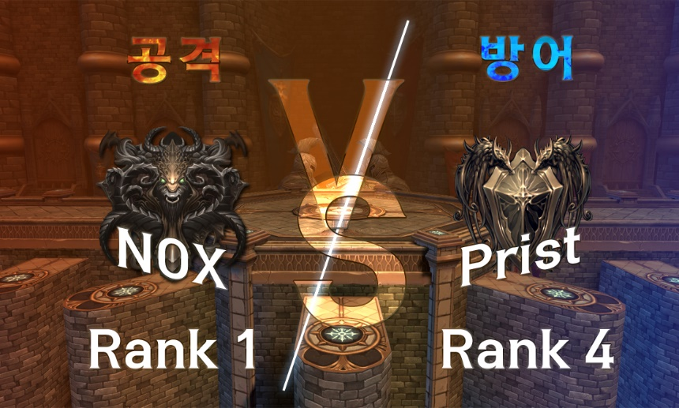
결속력의 극대화 길드 시스템
구성원간의 결속력을 강조한 길드 시스템
길드원간 조력자 조각을 기부/지원 가능. 길드만의 전용 공간인 아지트 공유.
주어진 기간 동안 공동 참여 Mission 형태의 길드 레이드를 통해 길드 전용 스킬을 발동하는 성물 획득.
길드 요새 공방전을 통한 길드간 대규모 PvP 시스템. 공방전 전용 조력자 활용.

Slide 15
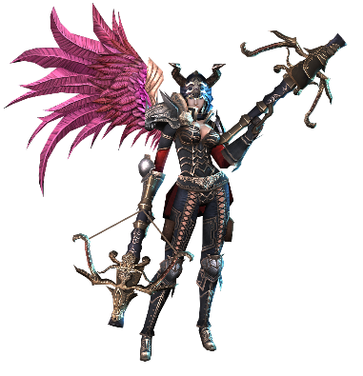
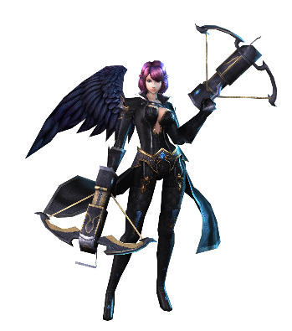


매력적인 BM 요소
무한성장 순환구조

Slide 16
일정표

